Slide 1

Bilgisayar Görmesi Ders 3: İstatistiksel İşlemler
Dr. Öğr. Üyesi Serap ÇAKAR

Slide 2
Histogram
Görüntü Histogramı bir görüntünün yoğunluk profiline bakmak için kullanılan değerli bir araçtır. Histogram, zıtlık ve görüntünün yoğunluk dağılımı ile ilgili bilgi sağlar. Görüntü histogramı piksel yoğunluğunun basit bir çubuk grafiğidir. Piksel yoğunluğu x ekseni boyunca ve her bir yoğunluktan kaç tane olduğu da y ekseni boyunca gösterilir.
Koyu görüntüler sol tarafa doğru yığılmış bir histograma sahiptir. Parlak görüntüler ise sağ tarafa doğru yığılmış bir histograma sahiptir. İdeal bir görüntüde histogram boyunca düzenli bir dağılım vardır.

Slide 3


Slide 4
Histogram
Bir görüntü histogramı her bir parlaklıktaki piksel sayısını sayar.

Slide 5
Yoğunluk Dönüşümü
Yoğunluk dönüşümü daha önce tanımlanan fonksiyonlara dayanarak eski piksel değerinin yeni piksel değerine dönüştüren bir işlemdir. Bu dönüşümler look-up table kullanılarak kolayca uygulanabilir. Bu look-up table’ların giriş çıkış ilişkisi grafiksel olarak gösterilebilir. Orijinal piksel değerleri yatay eksen boyunca gösterilir ve çıkış pikseli eski piksel değeri ile aynıdır.

Slide 6
Look-up table teknikleri
Nokta işleme algoritmaları look-up table (LUT) tekniği kullanılarak en etkili şekilde işletilebilir. LUT’ler dizi indeksi olarak piksel değerlerini kullanan basit diziler kullanırlar. Yeni değer bu indeks tarafından işaretlenen dizi elemanıdır. Yeni görüntü her piksel için işlemin tekrarlanması ile oluşur. LUT’ler kullanılarak gereksiz tekrarlanan hesaplamalardan kaçınılmış olur. Örneğin, 8-bitlik görüntülerle çalışıldığında görüntünün büyüklüğüne bakmaksızın sadece 256 değerin hesaplanması gerekir.

Slide 7
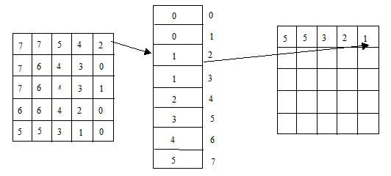
3-bitlik look-up-table işleyişi

Slide 8
Gamma doğrultma fonksiyonu
Dönüşüm makrosu gamma doğrultma fonksiyonunu kullanır. Bir görüntünün parlaklığı gamma doğrultma dönüşümü ile ayarlanabilir. Bu, CRT’de parlaklık kontrolü yapan lineer olmayan bir dönüşümdür. Gamma doğrultma fonksiyonları görüntü sensörleri, displayler ve filmlerde lineer olmayan cevapları dengelemek için görüntü işlemede kullanılır.
çıkış=giriş^{1/g}
Eğer g=1.0 ise sonuç null’dur. Eğer 0<g<1.0 ise g görüntüyü loş yapan üstel bir eğri oluşturur. Eğer g>1.0 ise sonuç görüntüyü parlaklaştıran logaritmik bir eğridir. RGB monitörleri 1.4 ve 2.8 arasındaki gamma değerlerine sahiptir.

Slide 9
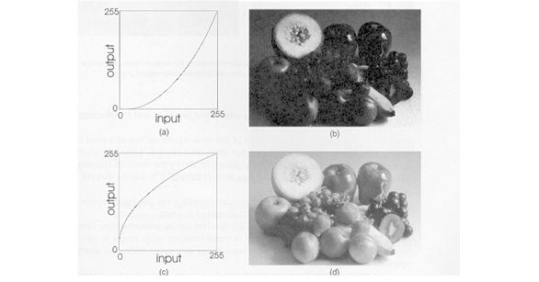
Zıtlık Germe (Contrast stretching)
Zıtlık germe bir yoğunluk dönüşümüdür. Yoğunluk dönüşümü yapıldıkça zıtlıklar daha iyi bir dağılım için gerilir, sıkıştırılır ve değiştirilir.
Şekil (a) gamma = 0.45 için gamma doğrultma fonksiyonu; (b) doğrultulmuş görüntü; (c) gamma = 2.2 için gamma doğrultma fonksiyonu; (d) doğrultulmuş görüntü.

Slide 10
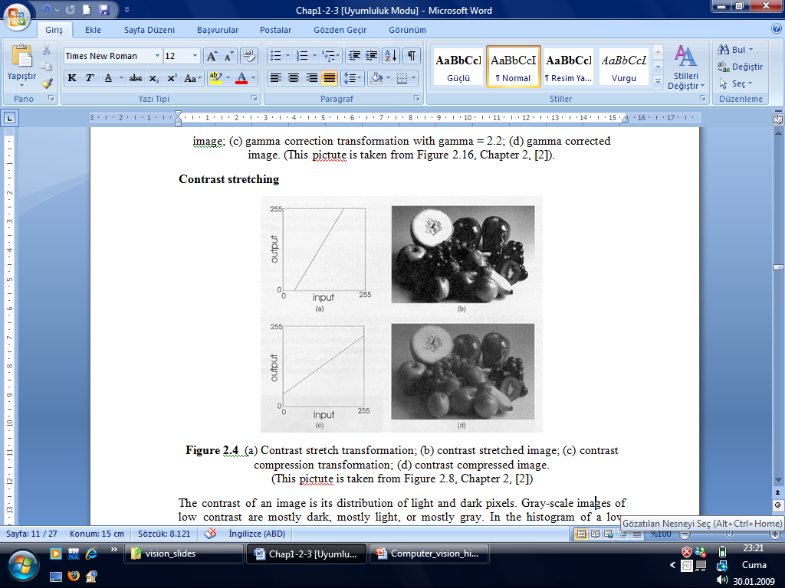
Zıtlık Germe (Contrast stretching)
Şekil (a) Zıtlık germe dönüşümü; (b) gerilmiş görüntü; (c) zıtlık sıkıştırma dönüşümü; (d) sıkıştırılmış görüntü.

Slide 11
Bir görüntünün kontrastı parlak ve koyu piksellerin dağılımıdır. Düşük zıtlıklı gri seviyeli görüntüler daha koyu, daha parlak veya daha gridir. Düşük zıtlıklı bir görüntünün histogramında pikseller sağa, sola veya ortaya dağılmıştır. Ayrıca histogram çubukları birlikte sıkıca kümelenmiştir ve bütün olası piksel değerlerinin küçük bir kısmını kullanır.
Yüksek zıtlıklı görüntüler hem koyu, hem de açık bölgelere sahiptir. Yüksek zıtlıklı görüntü problemi görüntünün geniş koyu bölgeye ve geniş açık bölgelere sahip olmasıdır. Güneşli bir günde bir pencerenin önünde duran birinin resmi yüksek zıtlıklıdır. Yüksek zıtlıklı görüntülerin histogramları iki büyük tepeye sahiptir. Bir tepe düşük bölgenin ortasında, diğeri yüksek bölgenin ortasında yer alır.

Slide 12
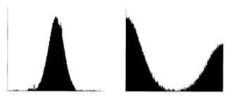
Şekil. Düşük ve yüksek zıtlıklı histogramlar.

Slide 13
Zıtlık germe görüntünün bütün dinamiklerini doldurmak için histogramı germek için görüntüye uygulanır. Düşük zıtlıklı görüntüleri düzeltmek için faydalı bir tekniktir. Gauss veya Gauss’a yakın bir dağılıma sahip olan görüntülerde iyi çalışır.
Zıtlık germenin iki popüler tipi vardır. Bunlar temek zıtlık germe ve end-in-search yöntemidir. Temel zıtlık germe en iyi bütün piksellerin histogramının bir parçasında, örneğin, ortasında yoğunlaştığı görüntülerde çalışır. Zıtlık germe görüntü histogramını bütün piksel seviyelerine dağıtır.

Slide 14
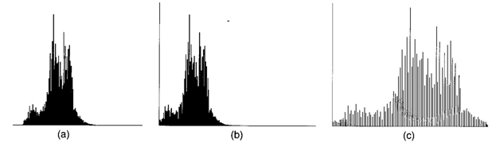
Temel zıtlık germe
En yüksek ve en düşük değerli pikseller dönüşümde kullanılır.
Şekil. (a) Orijinal histogram; (b) histogram-düşük; (c) (old-low)*255/(high-low).

Slide 15
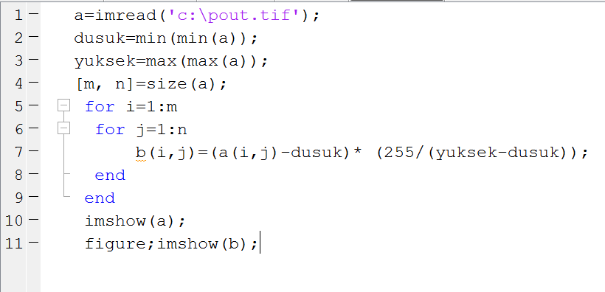
Temel zıtlık germe

Slide 16
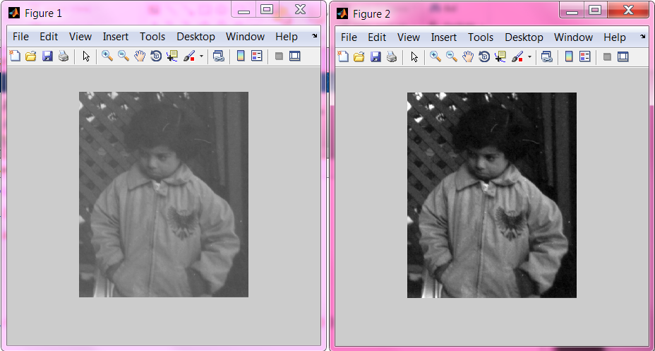
Temel zıtlık germe

Slide 17
Posterizing bir görüntüdeki grilik seviyesinin sayısını azaltmaya denir. Grilik seviyesinin 2’ye düşürülmesi ile eşikleme oluşur.
Bit-kesme (bit-clipping) bir pikselin belirli sayıda en anlamlı bitlerinin 0’a ayarlanmasıdır. Bu dönüşüm görüntüdeki aynı yoğunluklu bölgeleri siyah ve beyaz olarak ayırır.
Son birkaç dönüşüm radyometrik analizi gibi görüntü işlemenin özel alanlarında kullanılır. Aşağıdaki iki dönüşüm dijital ressamlıkta kullanılır.

Slide 18
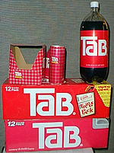
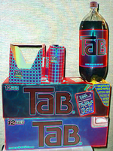
İlki solarizing işlemi olarak adlandırılır. Bu, görüntüyü aşağıdaki formüle göre dönüştürür.

Slide 19
Sonuncusu parabola dönüşümüdür ve aşağıdaki formüller kullanılır.
ve

Slide 20
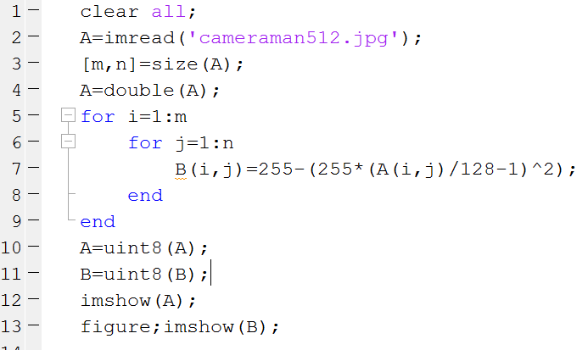
Parabola Dönüşümü

Slide 21
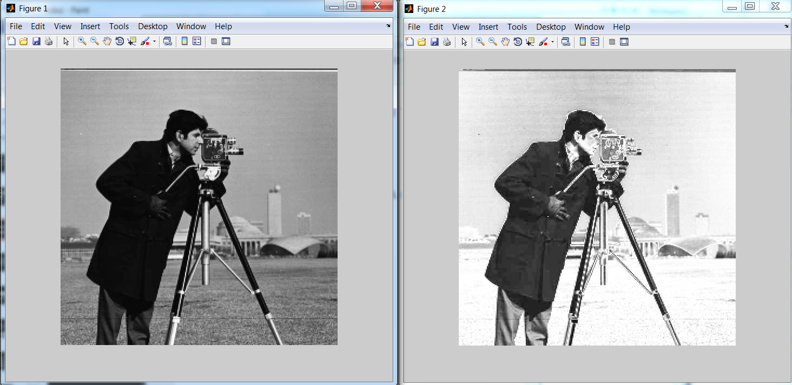
Parabola Dönüşümü

Slide 22
End-in-search
Zıtlık germedeki ikinci yöntem end-in-search yöntemi olarak adlandırılır. En iyi bütün yoğunluklarda piksel değerlerine sahip olan görüntülerde çalışır, fakat histogramın bir tarafında piksel konsantrasyonu olan görüntülerde çalışmaz. Görüntü işlemciler bu tekniği daha çok kullanır. Piksellerin belli bir yüzdesini tam beyaz veya tam siyah ile doygun hale getirmek gereklidir. Algoritma en düşük eşik değerini bulmak için histograma bakar. En düşük eşik değeri histogramda en düşük yüzdelik nerede yakalanırsa o değerdir. Histograma bakarak en yüksek eşik değeri bulunur. Daha sonra LUT başlatılır.

Slide 23
End-in search yöntemi yüksek ve düşük değerlerin kodlanması ile otomatikleştirilebilir. Bu değerler histogram analizinin farklı metodları ile de belirlenebilir.

Slide 24
Histogramdaki Bilgi
Zıtlık (parlaklıktaki değişim)
Çubuklar bütün seviyelere dağılmış mı?
Önplan ve arka plan rengi
Arasında vadi olan iki tepe var mı?
Notes:
f

Slide 25
Histogram Uygulamaları
Eşikleme; gri seviyeli görüntüden ikili görüntüye dönüşümdür.
Eşik değerinin üstündeki pikseller beyaza, altındaki pikseller siyaha dönüştürülür.
Genellikle ön plan ile arka plan birbirinden ayrılır.
Hisogram, eşikleme için gerekli değildir fakat daha iyi bir eşikleme için kullanışlıdır.
Örneğin: Histogramda iki tepe bulunur ve ikisinin ortası eşik değeri olarak seçilir.
Daha karmaşık yöntemler de vardır. Bunlar histogram modeline veya görüntüdeki şekillerin modeline bağlı olarak değişebilir.
Notes:
Revise:gözden geçirmek

Slide 26
Histogramdan Eşikleme
Sadece iki yoğunluk
Bimodal (iki tepe)
Yakın tepeli Bimodal, daha çok gürültü

Slide 27
Eşikleme Fikirleri
En yüksek sayıya sahip olan piksel değerini bul
Eğer iki tane ise eşik değerini ikisinin ortası olarak belirle
Bir vadi bul
En düşük sayıya sahip olan piksel değeri veya iki tane varsa ortasını bul.
Histogram için bir model kullan. Örneğin iki tane çakışan normal eğrisi
Arka plan için varyansı maksimize et (otsu yöntemi)
İtereratif yöntem (2-means sınıflandırma)
Eşik değerini tahmin et. Eğer yeterince iyi değilse daha iyi bir tahmin yap

Slide 28
İteratif Yöntem
İsteğe bağlı bir eşik değeri seç. Örneğin sınıra yakın olan ve olmayan piksellerin ortalamasının orta noktası.
Eşik değerini değiştir.
Arka plan ve ön plan ortalamalarını hesapla
Yeni eşik değeri belirle
(arka plan ort.+ön plan ort)/2

Slide 29
Bu neden çalışır?
Eğer eşik değeri çok düşük ayarlanmışsa düşük taraftaki bütün pikseller arka plan olarak ayarlanmış olur ve yüksek taraf ve bazı arka plan pikselleri nesneyi oluşturur. Eşik değeri yukarıya çekilir ve bazı arka plan pikselleri diğer tarafa sıçrar.
Eğer eşik değeri doğru ise düşük taraftaki bütün pikseller arka plan ve yüksek taraftaki bütün pikseller ön plan olur. Bir iterasyon sonrasında hiçbir piksel diğer tarafa geçmez ve eşik değeri sabit olur.

Slide 30
Eşiklemeyi Geliştirme
Eşiklemeden önce kenar piksellerini histogramdan çıkar.
Kenar pikselleri ortalamaya yakındır. İki tepe arasına düşer.
Eşik değerinde komşuluk bilgisini sakla (dinamik eşikleme)
Gölgedeki pikseller aydınlıktaki pikseller gibi ortalamadan farklıdır.

Slide 31
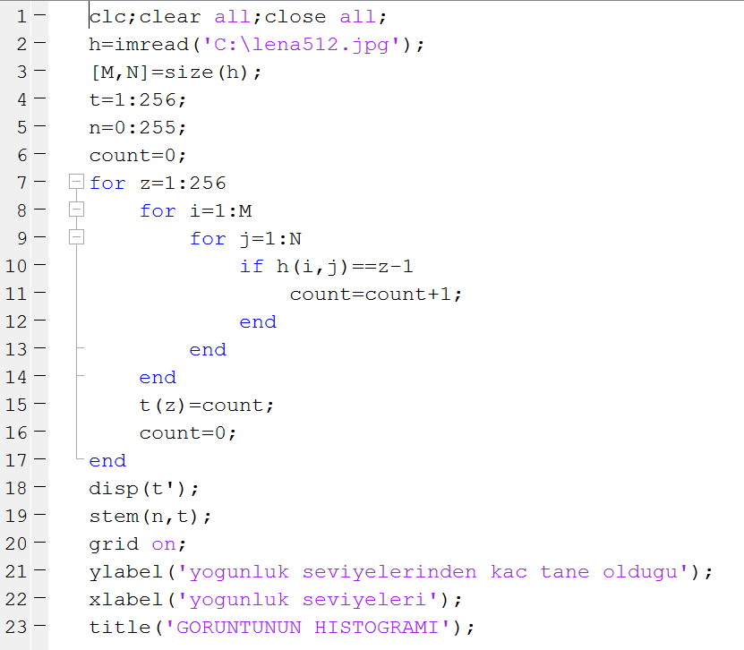
Histogram bulma

Slide 32
